Slide 1
PRIETENII LUI
Studiul 8 pentru 20 februarie 2016

Slide 2
În cadrul Marii Lupte, fiecare alege să urmeze pe unul din cei doi lideri implicați în conflict. A-l urma pe Isus ne face «prietenii Lui», parteneri care luptă împreună de partea victorioasă a conflictului.
Pentru a fi urmaș al lui Isus e nevoie:
Să lăsăm totul.
Să fim cu El.
Să ne încredem în El.
Să fim slujitori.
Să studiem personal Biblia.

Slide 3
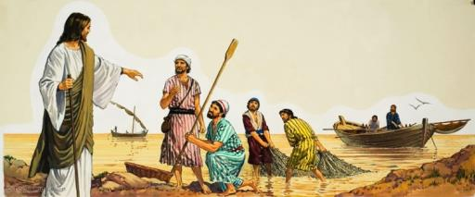
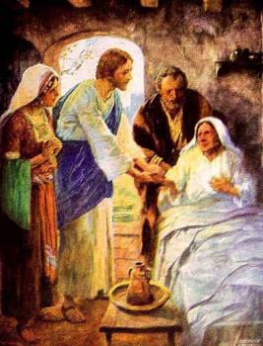
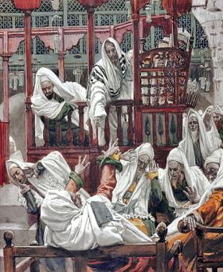
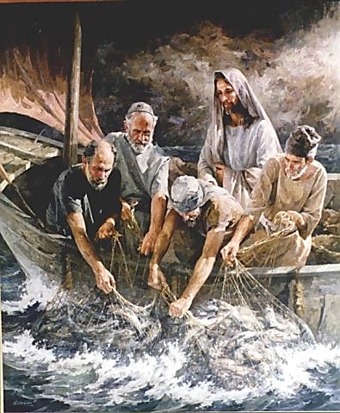
A LĂSA TOTUL
«Ei au scos corăbiile la mal, au lăsat totul, şi au mers după El.» (Luca 5:11)
Luca 4:31-41 înregistrează intensa activitate a lui Isus în Capernaum, locul reședinței lui Petru, Andrei, Iacov și Ioan.
Acești ucenici au ascultat admirabilele doctrine ale lui Isus (v. 31-32), au fost martori scoaterii demonilor (v. 33-36, 41), însănătoșirii soacrei lui Petru (v. 38-39) alături de multe alte însănătoșiri (v. 40).
Când – după o noapte de pescuit neroditoare – au fost martorii unei pescuiri miraculoase, Petru s-a simțit copleșit de sfințenia lui Isus în contrast cu propria păcătoșenie (Luca 5:8). Lăsând la o parte mrejele pline de pești, L-a urmat.
Pentru a fi soldați ai crucii, trebuie să ne recunoaștem păcătoșenia și să lăsăm în urmă tot ceea ce ne împiedică să Îl urmăm pe Isus.

Slide 4
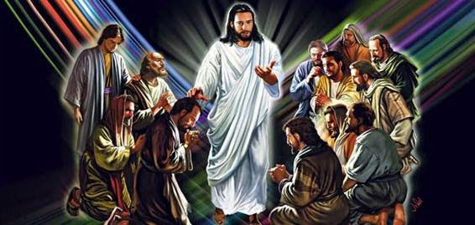
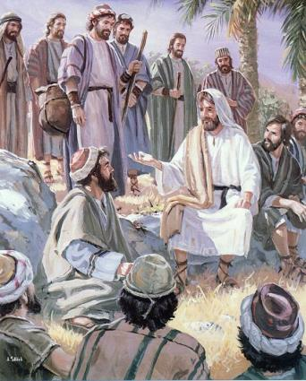
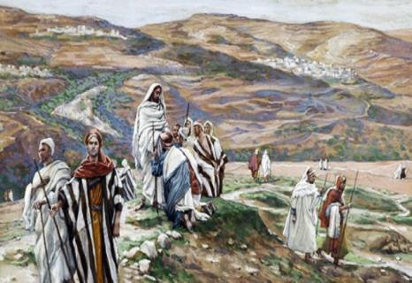
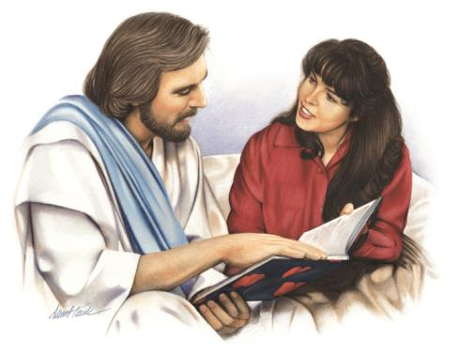
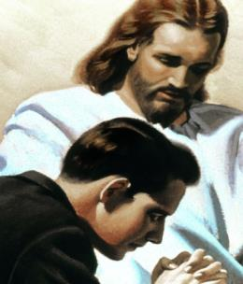
A FI CU ISUS
«A rânduit dintre ei doisprezece, ca să-i aibă cu Sine, şi să-i trimită să propovăduiască.» (Marcu 3:14)
După o noapte de rugăciune, Isus s-a întâlnit cu ucenicii care au ascultat cuvintele Sale și au fost martori la lucrările Sale și a ales dintre ei 12 ca să îi fie «ucenici» (trimiși).
Înainte de a-i trimite să predice, i-a luat deoparte ca să petreacă timp cu El. În acel timp i-a instruit cu privire la modul în care trebuia să realizeze această misiune.
Cum putem noi azi, – când nu avem parte de prezența fizică a lui Isus – să fim cu El?

Slide 5
ÎNCREDERE ÎN ISUS
«Oamenii aceia se mirau, şi ziceau: „Ce fel de om este acesta, de-L ascultă până şi vânturile şi marea?“» (Matei 8:27)
În Marea Luptă nu se folosesc doar arme spirituale. Lui Satana i se permite să aibă o anumită putere asupra naturii, astfel el poate provoca dezastre și situații care pun în pericol viețile oamenilor. Așa s-a întâmplat cu furtuna care i-a îngrozit pe destoinicii pescari. Ei nu puteau face nimic împotriva urii nestăvilite a dușmanului.
În neputința lor au apelat la Isus. Iar încrederea lor nu a fost dezamăgită. Natura a ascultat vocea Creatorului său și a devenit foarte liniștită.
Nu contează ce se întâmplă, Isus are putere pentru a ne ajuta în încercările noastre. Trebuie doar să ne încredem în El continuu.

Slide 6
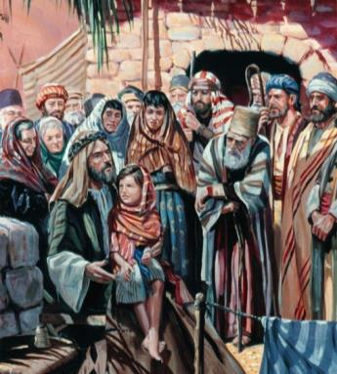
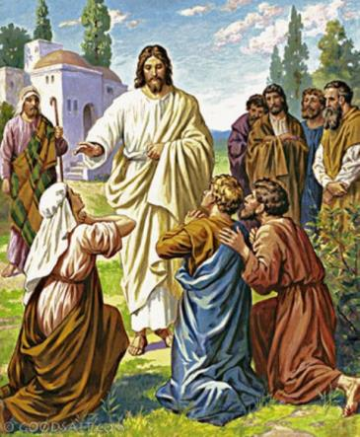
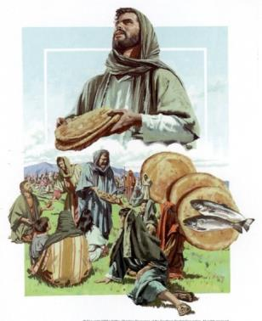
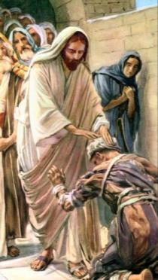
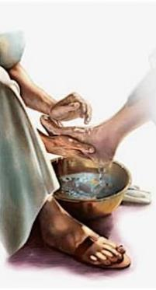
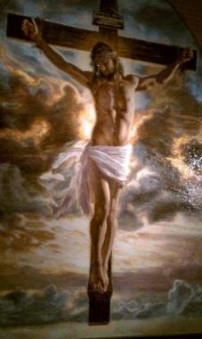
A FI UN SLUJITOR
«Atunci Isus a şezut jos, a chemat pe cei doisprezece, şi le-a zis: „Dacă vrea cineva să fie cel dintâi, trebuie să fie cel mai de pe urmă din toţi şi slujitorul tuturor!“» (Marcu 9:35)
În timpul întregii lucrări a lui Isus, apostolii s-au confruntat cu o mare problemă: care va fi primul din ei?
Fii lui Zebedei (Iacov și Ioan) au îndrăznit să solicite oficial acest post (Marcu 10:35-37), ceea ce i-a supărat pe ceilalți apostoli (Marcu 10:41).
Apostolii erau preocupați de poziția lor și de obținerea avantajelor maxime asupra celorlați, în timp ce Isus era preocupat să slujească omenirea și să-și dea viața pentru ea.
Trebuiau să învețe o lecție importantă: adevărata mărire stă în slujire. Dacă vrei să fii mare, slujește pe ceilalți.

Slide 7
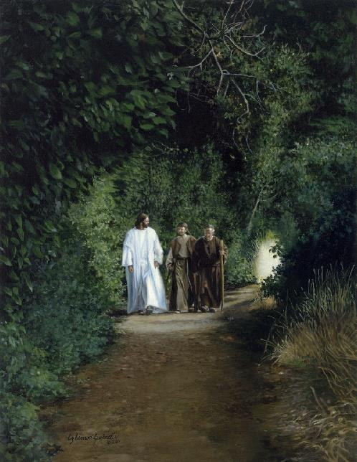
STUDIU PERSONAL
«Şi au zis unul către altul: „Nu ne ardea inima în noi, când ne vorbea pe drum, şi ne deschidea Scripturile?“» (Luca 24:32)
Pe drumul către Emaus, Cleopa și partenerul său aveau clare câteva lucruri (Luca 24:19-24):
Isus era profet și a fost crucificat.
Sperau ca El să fi fost Mesia.
După trei zile, femeile nu i-au găsit corpul în mormânt.
Ele spuneau că au văzut îngerii care le-au spus că El trăiește.
Unii ucenici au verificat dacă era așa, dar nu L-au văzut pe Isus.
Pentru a înțelege semnificația a ceea ce s-a întâmplat, Isus le-a deschis Scripturile.
Când au înțeles ceea ce Biblia spunea despre Isus, adevărul s-a întipărit în inimile lor înflăcărate.
Asemenea lor, credința mea este rezultatul studiului personal al Scripturilor.

Slide 8
«Creştinii trebuie să se pregătească pentru ceea ce, în curând, va invada lumea ca o surpriză copleşitoare, şi această pregătire să o facă prin studierea cu seriozitate a Cuvântului lui Dumnezeu şi prin străduinţa de a-şi conforma viaţa cu preceptele lui. Problemele capitale ale veşniciei ne cer ceva în afară de o religie imaginară, o religie a cuvintelor şi a formelor, unde adevărul este ţinut în curtea de afară. Dumnezeu cheamă la redeşteptare şi reformă. Cuvintele Bibliei şi numai ale Bibliei să fie auzite de la amvon»
E.G.W. (Profeți și regi, pag. 626)

